Slide 1
Python3教程

Slide 2
Python 是什么
Python是近年来最火的一个热点，没有之一。从性质上来讲它和我们熟知的actionscrip、js、html等没有什么本质的区别，也是一种开发语言，而且已经进阶到主流的二十多种开发语言的top 4（数据源自最新的TIOBE排行榜）。

Slide 3
Python的由来和发展趋势
Python的前世源自鼻祖“龟叔”。1989年，吉多·范罗苏姆（Guido van Rossum）在阿姆斯特丹为了打发无聊的圣诞节，决心开发一个新的脚本解释程序，自此Python和创始人“龟叔”开始进入公众视野。他希望这个新的叫做Python的语言，能符合他的理想：创造一种C和shell之间，功能全面，易学易用，可拓展的语言。
龟叔给Python的定位是“优雅”、“明确”、“简单”，所以Python程序看上去总是简单易懂，初学者学Python，不但入门容易，而且将来深入下去，可以编写那些非常非常复杂的程序。

Slide 4
Python的由来和发展趋势
1991年，第一个Python编译器诞生。它基于C语言实现，并能够调用C语言的库文件。
2004的2.4版本诞生了目前最流行的WEB框架Django！
六年后Python发展到革新2.7版本，这是目前为止2.x版本中最新且较为广泛使用版本。
从2008年的3.0版本开始，python3.x系呈迅猛发展之势，版本更新活跃，一直发展到现在最新的3.5.2版本。

Slide 5
Python的优缺点
Python优点：
1. “优雅”、“明确”、“简单”
2. 开发效率高
3. 无需关注底层细节
4. 功能强大
5. 可移植性

Slide 6
Python的优缺点
Python缺点：
1. 代码运行速度慢
2. 发布程序时必须公开源代码

Slide 7
猜数字
由程序随机选取秘密数
用户输入他猜的数
提示输入的值太大还是太小
用户不断偿试， 直到猜出数字，或者用完所有机会
猜到的数字与秘密数一致时，获胜

Slide 8
习题
1. 在交互模式中，使用 Python 计算一周有多少分钟。
2. 编写一个简短的小程序，打印 3 行：你的名字、出生日期，还有你最喜欢的 颜色。打印结果应该类似这样：
My name is Warren Sande.
I was born January 1, 1970.
My favorite color is blue.
保存这个程序，然后运行。如果程序没有像你期望的那样运行，或者给出了 错误消息，试着改正错误，让它能够正确运行。

Slide 9
第二章：内存和变量

Slide 10
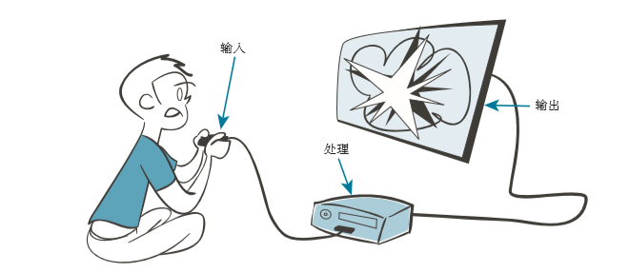
2.1输入、处理和输出

Slide 11
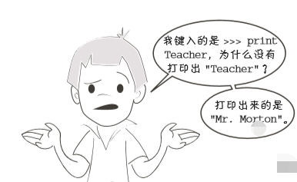
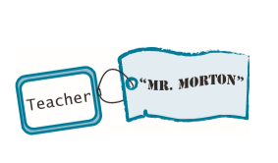
2.2 名字
>>> Teacher = "Mr. Morton“
>>> print Teacher

Slide 12
2.3名字里是什么
可以给变量取你喜欢的任何名字（严格地说，应该是几乎任何名字）。名字长短 由你来定，里面可以有字母和数字，还可以有下划线（_）。
不过对于变量名还有几条规则。最重要的一点是名字是区分大小写的，即大写 和小写是不同的。所以 teacher 和 TEACHER 是两个完全不同的名字。同样，ﬁrst 和 First也不相同。
另一条规则是变量名必须以字母或下划线字符开头。不能以数字开头，所以 4fun不能作为变量名。
还有一条规则，变量名中不能包含空格。

Slide 13
测试题
1. 如何告诉 Python 变量是字符串（字符）而不是数字？
2. 一旦创建一个变量，能不能改变赋给这个变量的值？
3. 变量名 TEACHER 与 TEACHEr 相同吗？
4. 对 Python 来说，'Blah' 与 "Blah" 一样吗？
5. 对 Python 来说，'4' 是不是等同于 4 ？
6. 下面哪个变量名不正确？为什么？
(a) Teacher2 (b) 2Teacher (c) teacher_25 (d) TeaCher
7. 人们总是说没有足够的时间做到尽善尽美。如果一天有 26 个小时，那么每周喝多少升？（提示：改变 HoursPerDay 变量。）

Slide 14
第四章：数据的类型

Slide 15
4.1 改变类型
float() 从一个字符串或整数创建一个新的浮点数（小数）。
int() 从一个字符串或浮点数创建一个新的整数。
str() 从一个数（可以是任何其他类型）创建一个新的字符串。
float()、int() 和str() 后面有小括号， 因为它们不是Python 关键字—它们只是Python 的内置函数（function）。

Slide 16
4.1 改变类型
将整数转换为浮点数
a = 24
b = float(a)
将浮点数转换为整数
c = 38.0
d = int(c)
将字符串转换为浮点数
a = '76.3‘
b = float(a)

Slide 17
4.2 得到更多信息type()
Python 还提供了函数type()，它可以明确地告诉我们变量的类型。
a = '44.2‘
b = 44.2
type(a)
type(b)

Slide 18
4.3 类型转换错误
Python 还提供了函数type()，它可以明确地告诉我们变量的类型。
a = '44.2‘
b = 44.2
type(a)
type(b)

Slide 19
第五章：输入

Slide 20
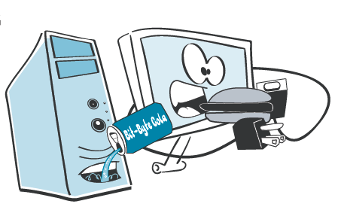
5.1 input
写出与用户交互的程序，这就有趣多了。Python 有一个内置函数， 名为input()，可以用这个函数从用户那里得到输入

Slide 21
5.1 input
print( “Enter your name: “)
somebody = input()
print( "Hi", somebody, "how are you today?“)
Enter your name:
Warren
Hi Warren how are you today?

Slide 22
5.2 输入数字
可以从raw_input() 给我们的字符串使用int() 或float() 函数创建一个数。可以像这样：可以从raw_input() 给我们的字符串使用int() 或float() 函数创建一个数。可以像这样：
temp_string = input()
fahrenheit = float(temp_string)

Slide 23
5.3 来自互联网的输入
程序的输入都来自用户。不过还有其他一些方法得到输入。可以从计算机硬盘上的文件中得到输入或者也可以从互联网获取输入。
import urllib2
file = urllib2.urlopen('http://helloworldbook2.com/data/message.txt')
message = file.read()
print(message)

Slide 24
第六章：GUI—图形用户界面

Slide 25
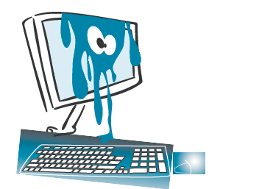
6.1 什么是GUI
GUI 是Graphical User Interface（图形用户界面）的缩写。在GUI 中，并不只是键入文本和返回文本，用户可以看到窗口、按钮、文本框等图形，而且可以用鼠标点击，还可以通过键盘键入。

Slide 26
6.2 第一个GUI
安装EasyGui
File->settings->project interpreter->easygui
建立GUI
import easygui
easygui.msgbox("Hello There!")

Slide 27
6.3 GUI 输入
在交互模式中运行前面的例子时，你点击OK 按钮了吗？如果点击了这个按钮，应该已经在shell 或终端或命令窗口中见过这样的结果：
D:\home\python\Python3\code\base\venv\Scripts\python.exe D:/home/python/Python3/code/base/gui.py
OK

Slide 28
6.4其他GUI 组件
EasyGui 还提供了另外一些GUI 组件，包括允许多重选择（而不是只选择一项）的选择框，还有一些特殊的对话框用来得到文件名等内容。不过，对现在来说，前面介绍的GUI 组件已经足够了。
如果你想更多地了解EasyGui，可以访问EasyGui 主页
easygui.sourceforge.net

Slide 29
学到了什么
如何利用 EasyGui建立简单的 GUI。
如何使用消息框 msgbox显示消息。
如何使用按钮、选择框和文本输入框（buttonbox、choicebox、enterbox、integerbox）得到输入。
如何为一个文本框设置默认输入。
如何使用 Python 的内置帮助系统。

Slide 30
测试题
1. 如何使用EasyGui 生成消息框？
2. 如何使用EasyGui 得到字符串（一些文本）输入？
3. 如何使用EasyGui 得到整数输入？
4. 如何使用EasyGui 得到浮点数（小数）输入？
5. 什么是默认值？给出一个可能使用默认值的例子。

